Slide 1
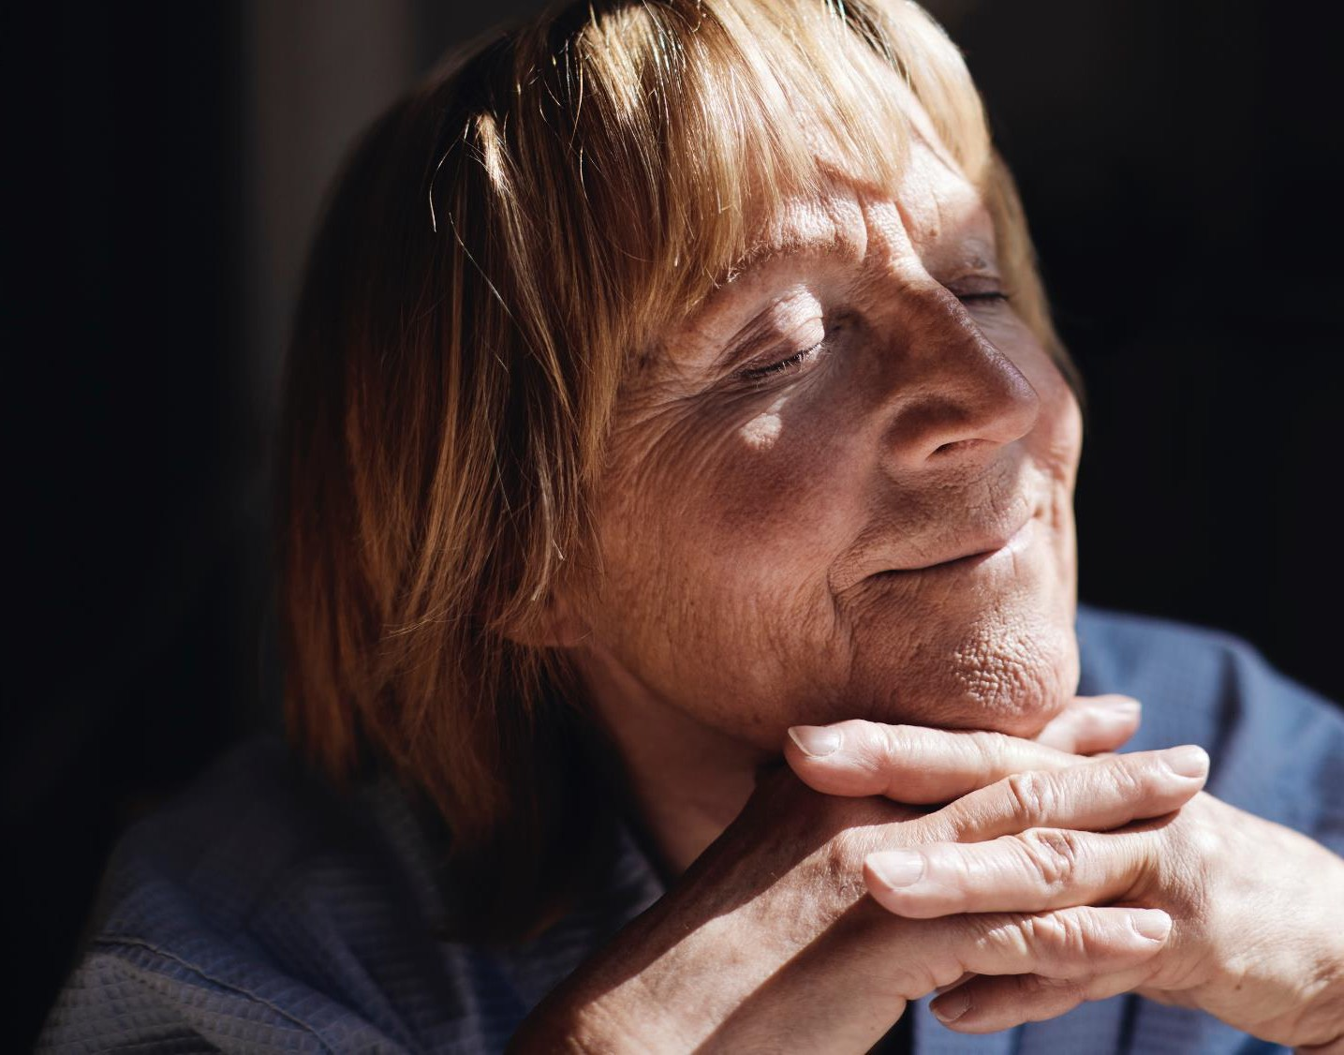
HYTE-koefficienten
Tilläggsdel för främjande av välfärd och hälsa
Institutet för hälsa och välfärd

Slide 2


Bakgrund
”Grunderna i statlig finansiering av kommunal social- och hälsovård kommer att revideras på ett sådant sätt att det också tar hänsyn till kommunens åtgärder för att främja invånarnas hälsa.”
Regeringens principbeslut från Folkhälsoprogrammet Hälsa 2015 (SHM 2001:4)
2

Slide 3
Ekonomiska incitament för att främja välbefinnande och hälsa i välfärdsområden och kommuner
3 § Statlig finansiering för välfärdsområden
Lag om välfärdsområdenas finansiering 617/2021
Statsrådets förordning om välfärdsområdenas finansiering 1392/2022
Ekonomiska andel fastställd utifrån koefficienten för främjande av välbefinnande och hälsa i välmåendeområden 1 %, gäller från 2026.
15 § Tilläg för att främja välbefinnande och hälsa
Lag om statsandel för kommunal basservice 618/2021
Statsrådets förordning om statsandel för kommunal basservice 1393/2022
Till kommunerna infördes tilläggesdel år 2023, storleken år 2025 cirka 111 M€.

Slide 4
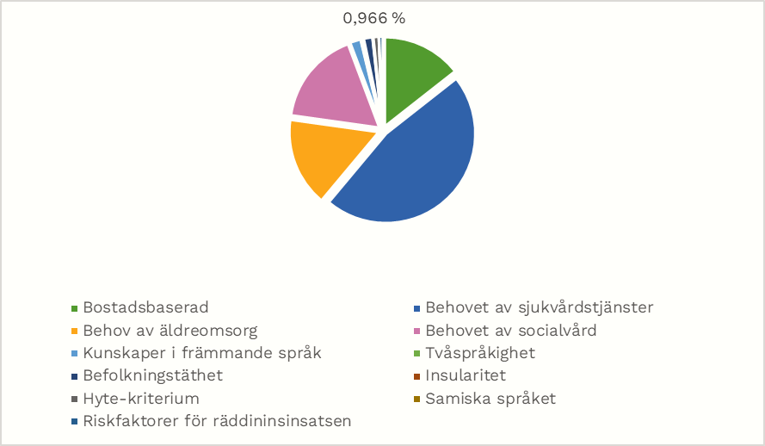
HYTE-koefficienten vid finansiering av välfärdsområden
Bestämningsfaktorer för allmän marginalfinansiering av välfärdsregioner per grupp

Slide 5
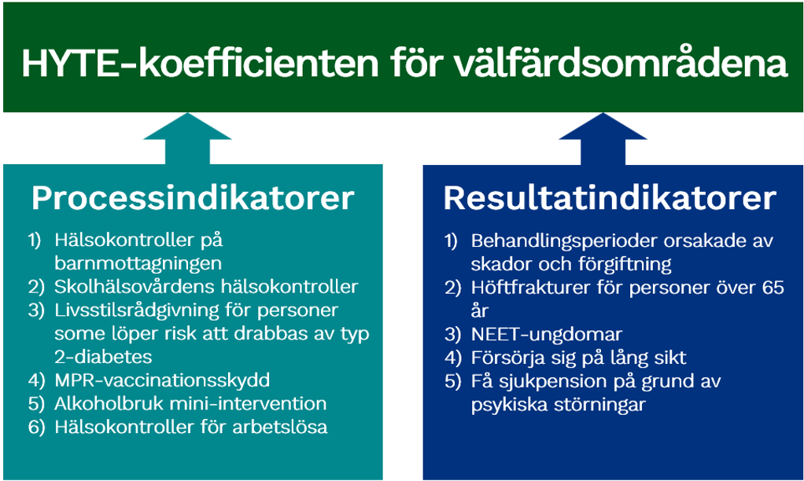
HYTE-koefficienten för välfärdsområdena består av två typer av indikatorer
5

Slide 6
Processindikatorer
Barn och unga
Vuxna
Utredning av stödbehov för dem som uteblir från barnrådgivningens hälsoundersökningar för 4-åringar
Utredning av stödbehov för elever som uteblivit från hälsoundersökningar i årskurs 8 inom skolhälsovården
Vaccinationstäckning för mässling, röda hund och påssjuka hos barn (MPR)
Mini-intervention i alkoholkonsumtionen när drickandet är förknippat med skador eller risk för skador
5) Livsstilsrådgivning för personer med diabetesrisk typ 2 enligt God medicinsk praxis-rekommendationen
6) Andelen genomförda hälsoundersökningar av arbetslösa 1 gång/år i förhållande till det totala antalet arbetslösa
Läs mer om processindikatorer på Sotkanet
6

Slide 7
Resultatindikatorer
Vårdperioder på sjukhus till följd av skador och förgiftningar och/eller patienter som vårdats på sjukhus
Höftfrakturer hos personer som fyllt 65 år, % av befolkningen i samma ålder
20–24-åringar utan arbete, utbildning eller värnpliktstjänstgöring, % av åldersklassen
25–64-åringar som får utkomststöd under en lång tid, % av åldersklassen
18–34-åringar som får sjukpension på grund av psykiska störningar (med undantag av organiska hjärnsyndrom och psykisk utvecklingsstörning), % av befolkningen i samma ålder
Läs mer om resultatindikatorer på Sotkanet.
Läs mer om välfärdsområdenas HYTE-koefficient också Thl.fi
7

Slide 8
Hur beräknas finansieringen av välfärdsområden?
Exempel:
År 2025 var alla välfärdsåmråden fördelade 45,90 €/ invånare. Om 255,6 milj. euro skulle ha fördelats baserat på hyte-koefficientberäkningen, finansieringen per invånare skulle ha varit:
Maximal 65,80 €
Median 41,90 €
Minimum 26,10 €
Grundpriset för främjande av välbefinnande och hälsa definierat per invånare
x
Befolkning
x
Hyte-koefficient / hela landets hyte-koefficient
Bekanta dig med finansieringsberäkningarna för välfärdsområdena (FM)
8

Slide 9
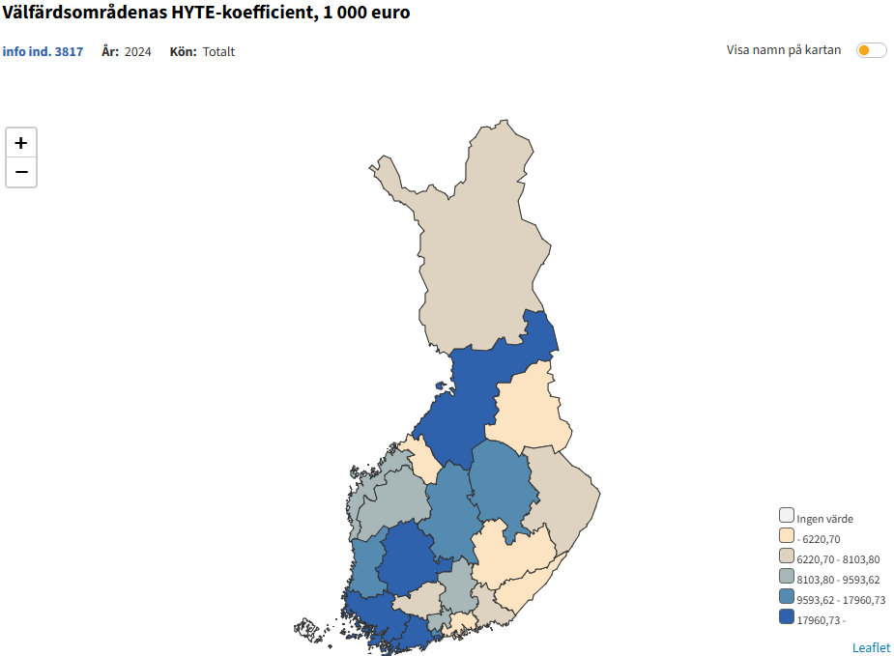
Hur mycket skulle ditt välfärdsområde få i euro baserat på HYTE-koefficienten?
Läs mer på: Sotkanet

Slide 10
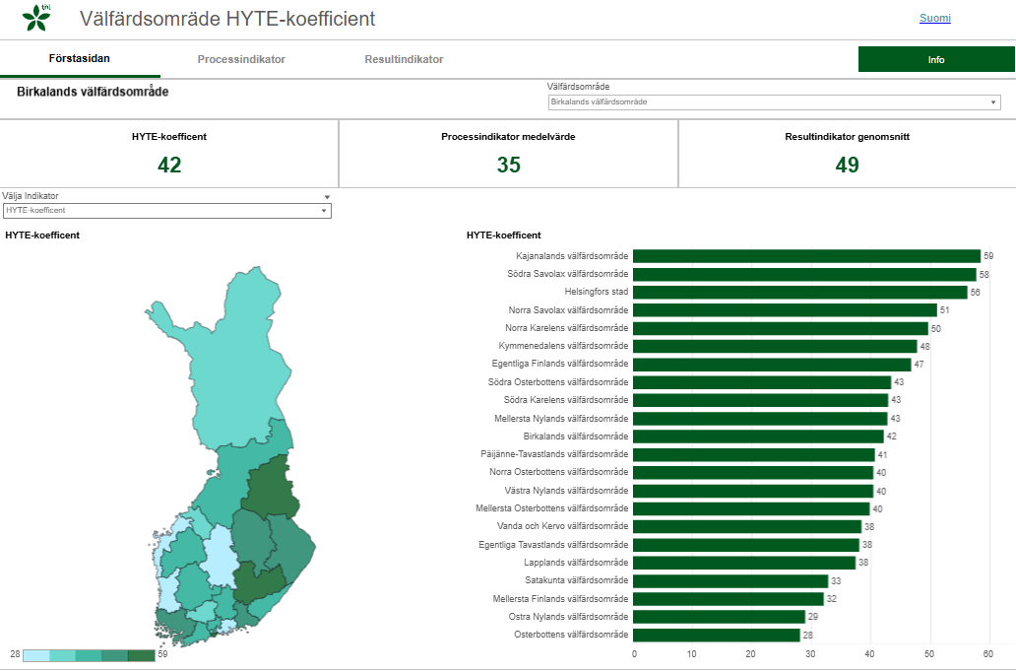
Med hjälp av HYTE-koefficientrap-porten kan du följa, jämföra och utvärdera din egen verksamhet
Läs mer på Hyte-koefficientrapport

Slide 11
Tack!
Timo Ståhl Vesa Saaristo Päivi Pelkonen Niina Saukko Kirsi Wiss
etunimi.sukunimi@thl.fi

